Slide 1

第十二章：检查架构工作流程

Slide 2
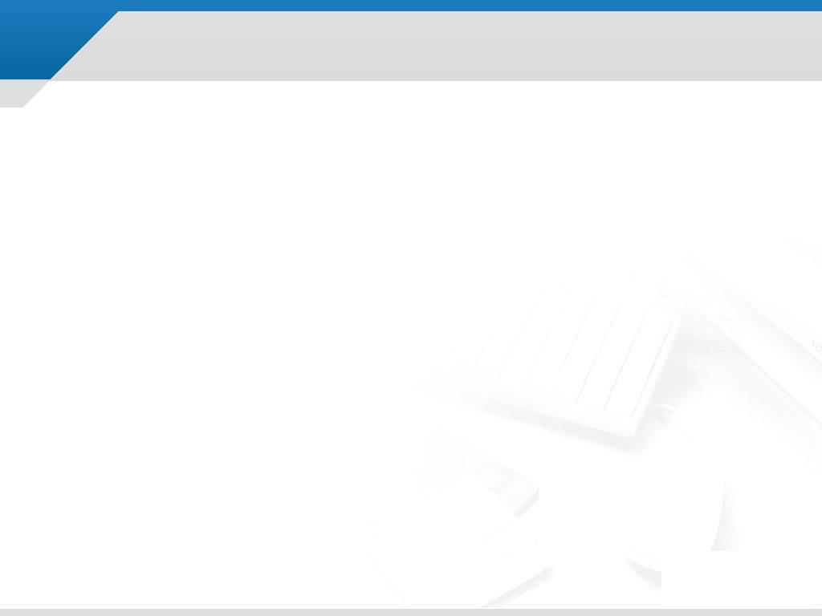
目标
本章学习目标:
  描述架构工作流程
  描述主架构视图
  选择架构类型
  创建架构工作流程成果物

Slide 3
流程图
架构模型
NFRs
需求模型
解决方案模型
编码
FRs
设计模型
项目干系人
Mental Modle

Slide 4
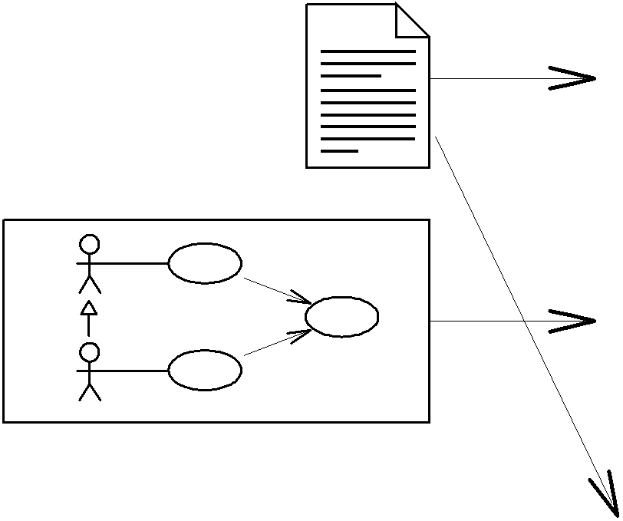
SRS
为系统选择一个架构类型
Client
Server
为架构中重要的用例创建详细的部署图
Client
Tcp
Server
精化架构模型来满足非功能性
需求(NFR’s)
创建架构体系的基线
Arch
Code
在Tier 和 Layer图中记录技术选择
client
domain
Backend’
Swing
COBRA
DBMS
PC
Ultra60
SunFire

Slide 5
检查架构工作流程
架构模型是解决方案的基本要素
架构模型
NFRs
需求模型
解决方案模型
编码
FRs
设计模型
项目干系人
Mental Modle

Slide 6
介绍架构工作流程
1.为系统选择架构类型
2.为架构重要用例创造一个详细的部署图
3.精炼架构模型来满足NFRs
4.创建和测试架构基线
5.在Tier和Layer图中记录技术选择
6.从最终的、详细的部署图中创建一个架构模板
Notes:
Create an Architecture template from the final, detailed Deployment diagram.

Slide 7
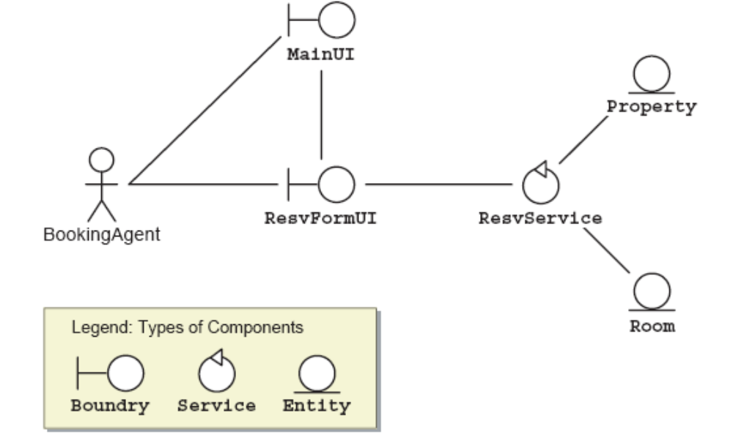
设计模型实例
Notes:
MainUI ResvFormUI ResvService

Slide 8
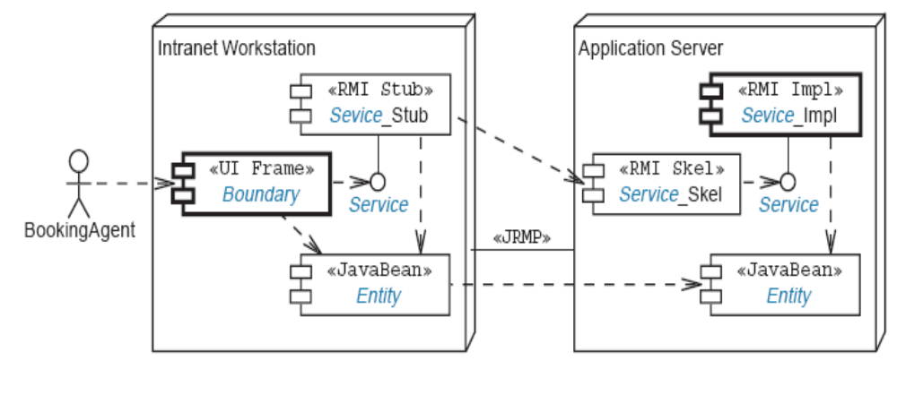
架构模板实例

Slide 9
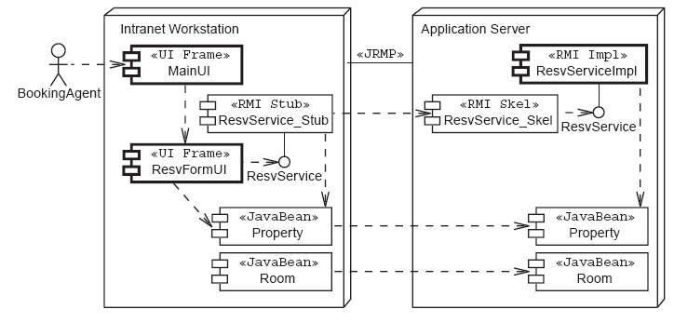
解决方案实例

Slide 10
构架视图
构架模型视图带有很多表格。一些元素（例如降低风险的计划）是以文本的形式被记录的。
其他可以用UML图来记录：
  包图
  组件图
  部署图
Notes:
The views of the Architecture model take many forms.

Slide 11
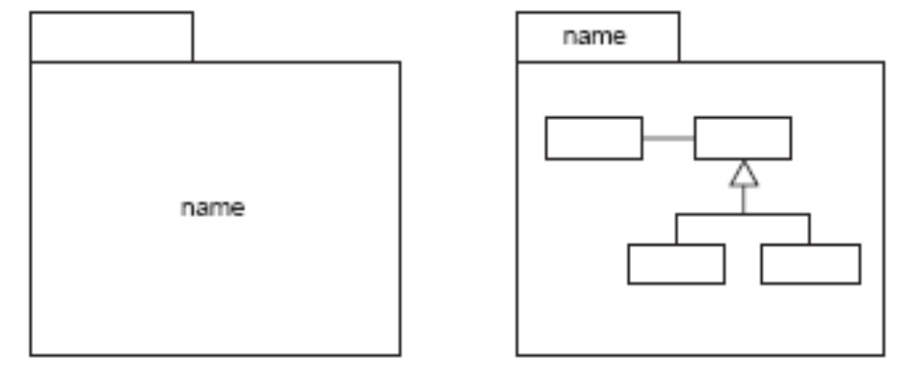
确定包图的元素
UML包图表表示包之间的依赖，支持所有的UML元素。
UML包符号：

Slide 12
确定包图的元素
包的名字可以放在包的盒中或放在名字的盒中
你可以在这个包中放多个UML实体，也包含其他的包。

Slide 13
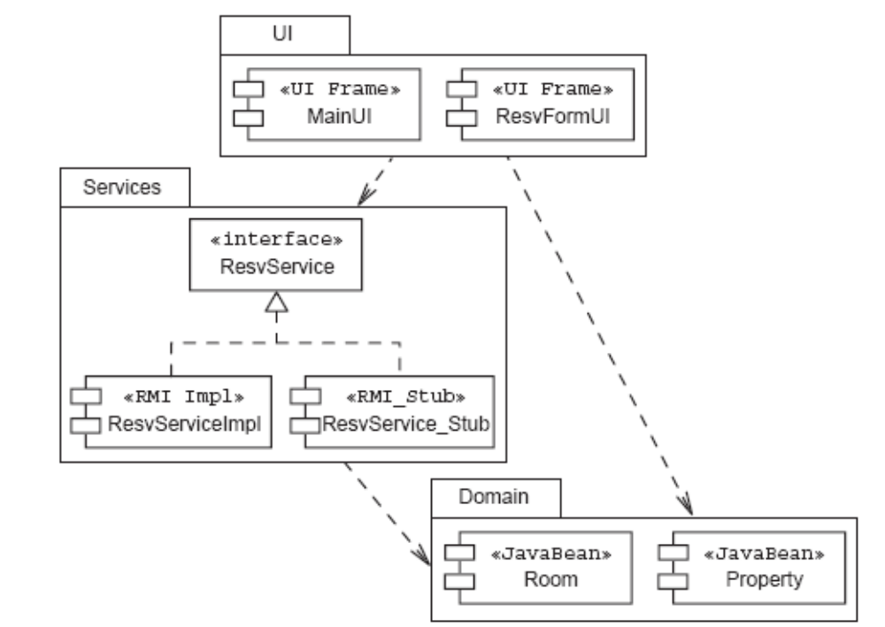
包图实例

Slide 14
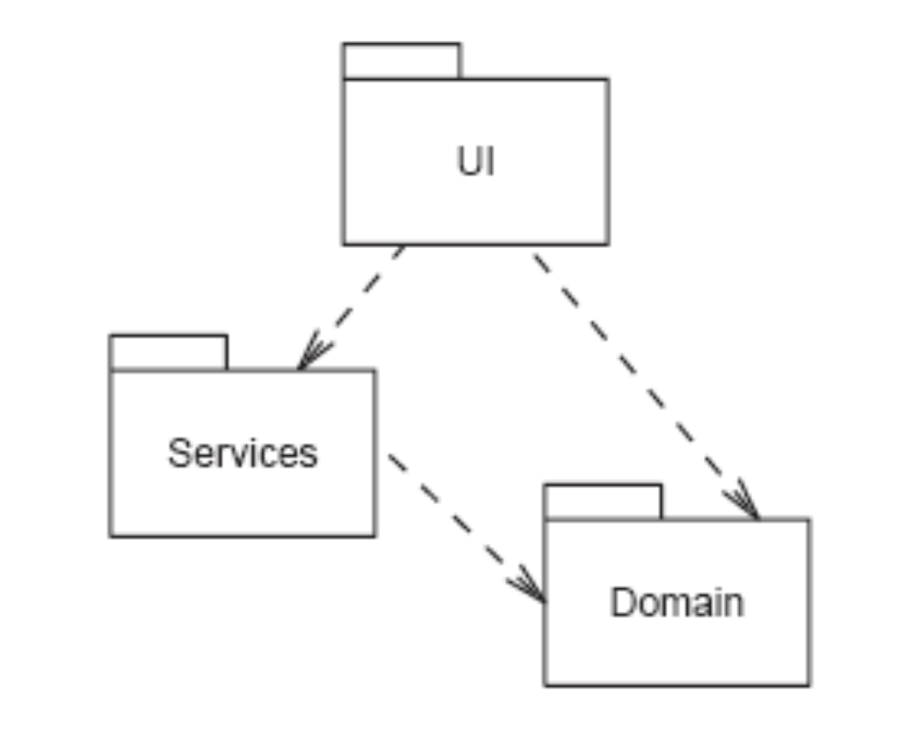
抽象包图

Slide 15
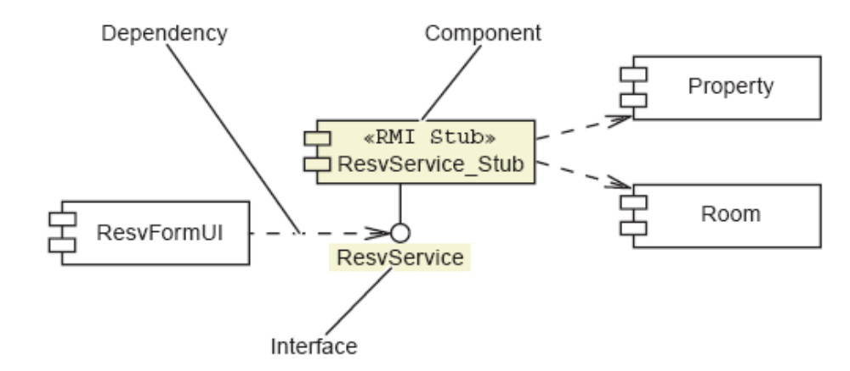
确定组件图的元素
UML组件图成分是由以下元素构成的：

Slide 16
组件的特征
能描绘所有软件单元
可能是大的抽象的
也可能是小的
还可以有一个接口，此接口作为其他组件的服务端
也可以是个文件，例如源码文件、对象文件、执行文件、数据文件、HTML或媒体文件等等。
Notes:
Characteristics

Slide 17
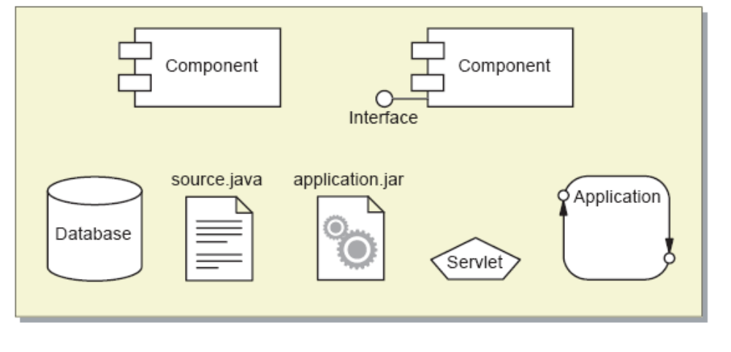
组件类型
组件可以是任何的物理上的软件单元

Slide 18
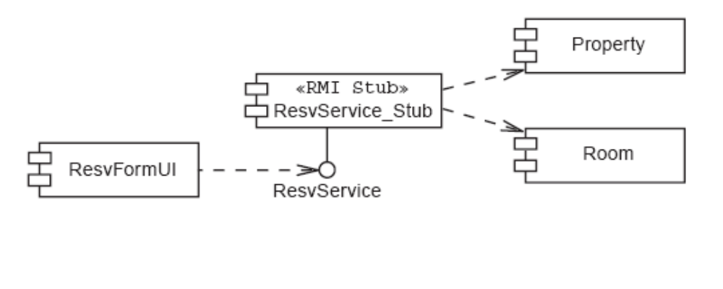
组件图实例
组件图可以表示软件的依赖关系：

Slide 19
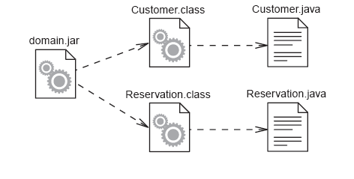
组件图实例
组件图可以代表构建结构
Notes:
Component diagrams can represent build structures:

Slide 20
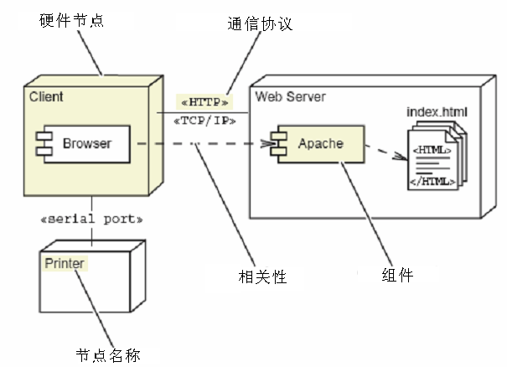
确定部署图的元素

Slide 21
部署图的用途
硬件节点可以描述多个物理硬件类型。
链接可以表示硬件节点之间连通性和可以包含节点之间所使用的通信协议。
软件组件可以放置在一个硬件节点然后显示出软件在网络中的分布状态。
Notes:
Links between hardware nodes indicate connectivity and can include the communication protocol used between nodes.
Software components are placed within hardware nodes to show the distribution of the software across the network.

Slide 22
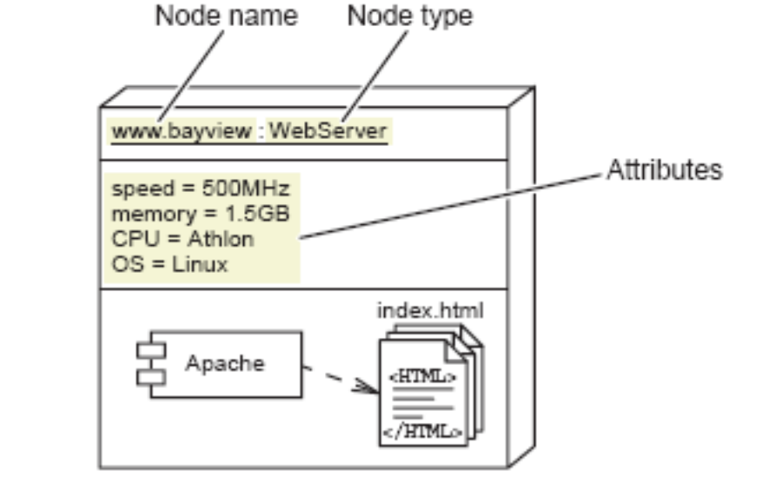
部署图类型
两种形式
  部署图显示基础的硬件配置。
  部署图的一个实例显示一个特定的硬件配置。
  例如

Slide 23
选择架构类型
这种可使用的架构依赖于很多因素，包含：
  系统需求的平台约束
  用户交互作用模式
  持续性机制
  数据和事务的完整性

Slide 24
选择架构类型
数以百计的成功软件架构。他们之间有一些共同类型：
    独立应用（Standalone application）
    客户／服务器（２层）应用（Client/Server(2-tier)applications）
    N层应用（N-tier applications）
    Web-centric（N层）应用（Web-centric n-tier applications）
    企业N层应用（Enterprise n-tier applications）

Slide 25
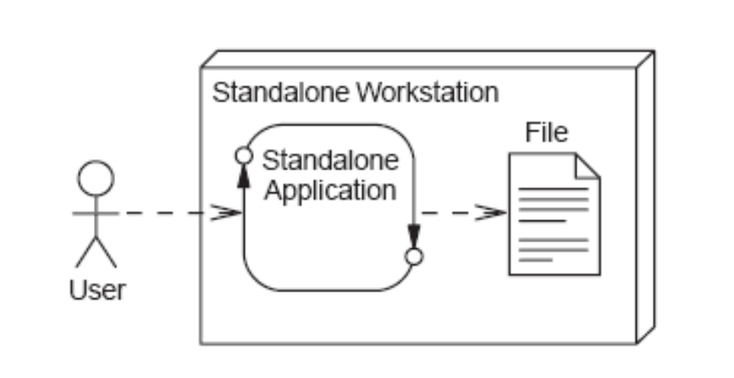
独立应用
没有外部数据源(所有的应用数据都在文件服务中)
没有网络通信(所有的应用组件都在一台机器中)

Slide 26
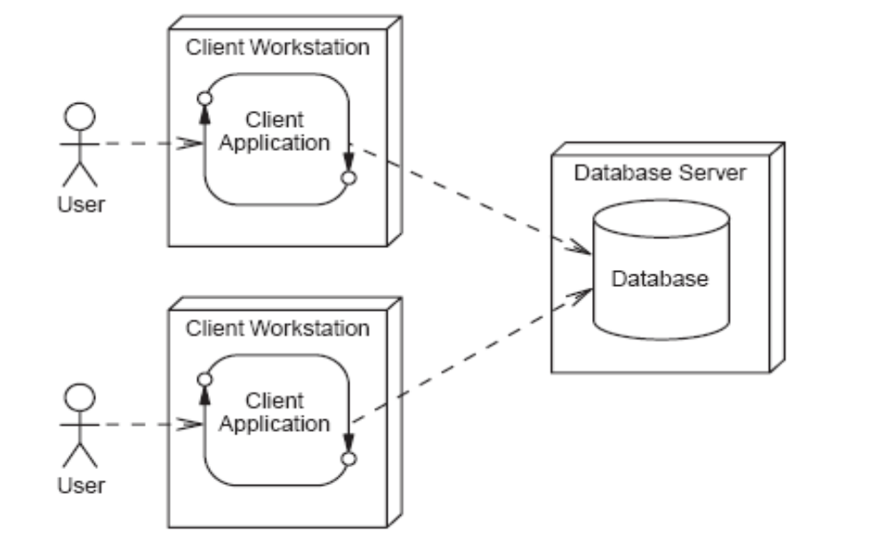
客户／服务器（２层）应用
胖客户端(业务逻辑在客户端)
数据存储者管理数据的完整性

Slide 27
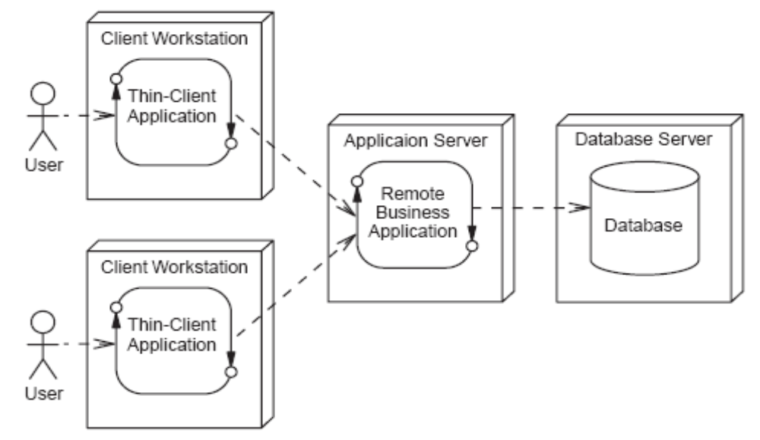
N-层应用
瘦客户端(业务逻辑在应用服务端)
应用服务器管理数据完整性

Slide 28
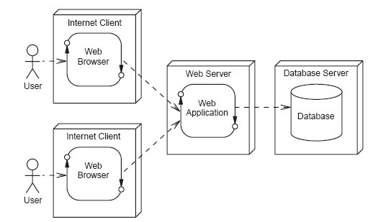
Web-Centric(N-层)应用
Web浏览器成为瘦客户端
Web服务器提供表示和业务逻辑
Notes:
Web-Centric

Slide 29
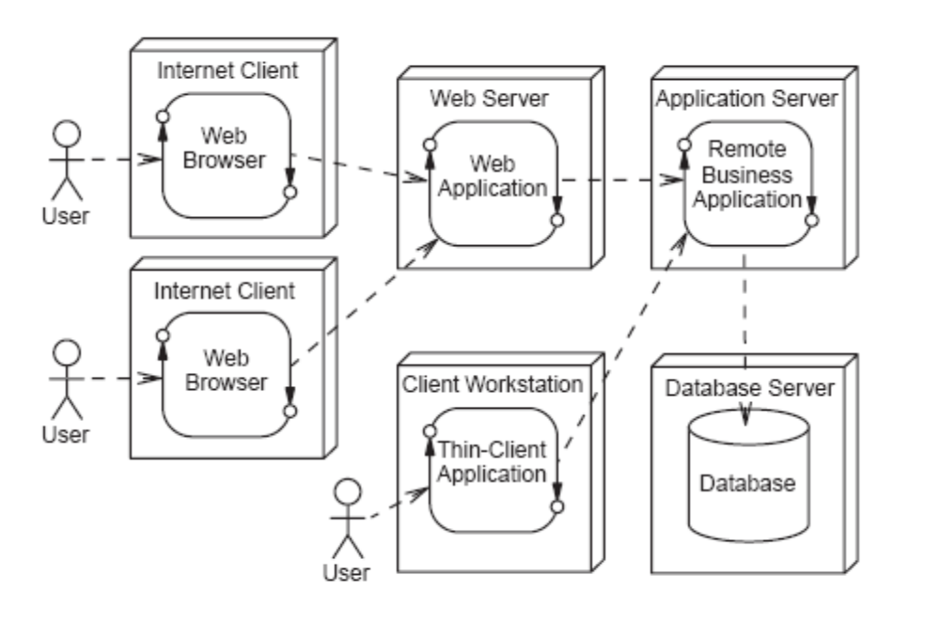
企业（N-层）应用类型

Slide 30
企业（N-层）应用类型
两个瘦客户端
  Web浏览器为Internet使用者提供
  GUI瘦客户端为intranet使用者提供
Web应用服务器提供表示逻辑
应用服务器提供业务逻辑

Slide 31
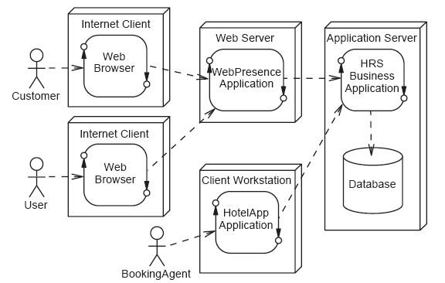
酒店预定系统架构

Slide 32
创建详细的部署图
为架构有影响的用例设计组件
将设计组件置于架构模型中
将设计和基础结构组件合并后然后在画出详细的部署图
Notes:
Place design components into the Architecture model

Slide 33
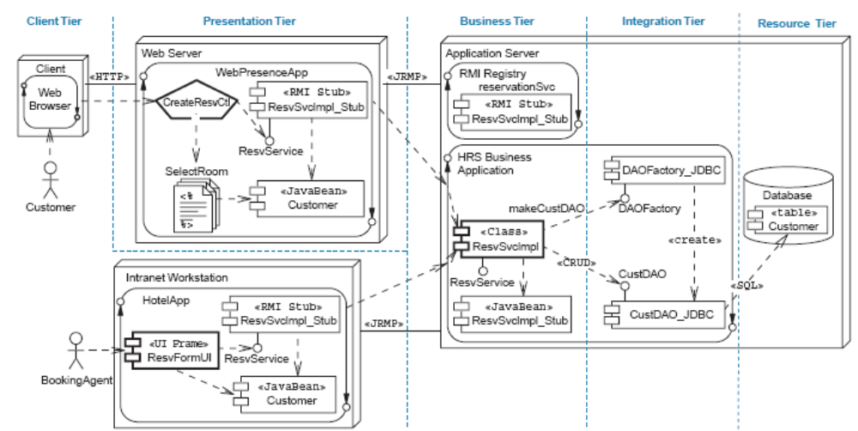
详细的部署图

Slide 34
创建架构模板
简化详细的部署图让其只剩下设计组件：边界，服务，实体。
取代具有类型的设计组件名字（for example, ResvSvcImpl_Stub becomes
ServiceImpl_Stub）
Notes:
Strip the detailed Deployment diagram to just one set of Design components: boundary, service, and entity.

Slide 35
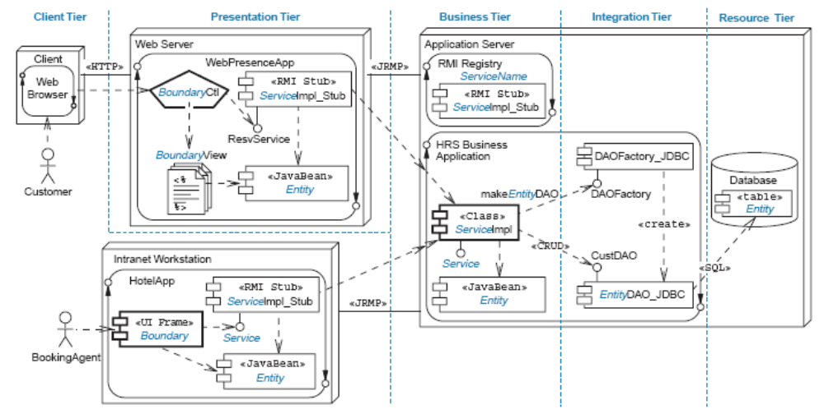
架构模板实例

Slide 36
创建Tier和Layer的包图
  对每一层
      确定(determine)存在什么应用组件
      确定(determine)组件需求什么技术的API、通信协议或规范
      确定(determine)应用哪种容器产品
      确定(determine)应用哪种操作系统
      确定(determine)应用什么硬件
Notes:
Determine what technology APIs, communication
protocols, or specifications are required that the
components require.

Slide 37
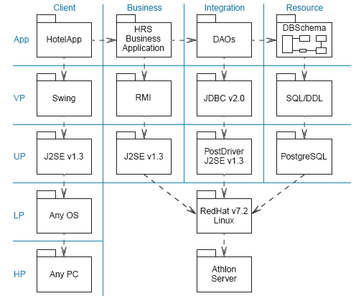
Tier和layer的图（HotelApp）

Slide 38
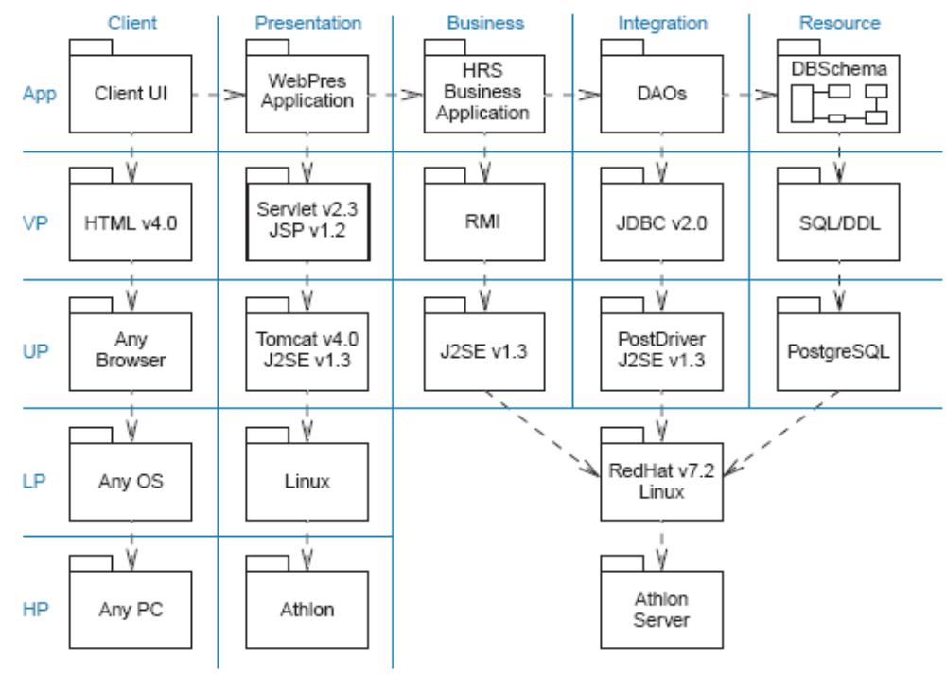
Tier和Layer的图（WebPresenceApp）

Slide 39
总结
架构工作流程包含以下任务
  为系统选择架构类型
  为架构重要用例创造一个详细的部署图
  精炼架构模型来满足NFRs
  创建和测试架构基线
  在Tier和Layer图记录技术选择
  从最终的,详细的部署图中创建一个架构模板

Slide 40
总结
架构的工作流程产生以下产物
  高层次的部署图
  详细的部署图
  构架模板
  Tier和Layer的包图
UML图提供以下架构模型视图：包、组件和部署图
Notes:
The high-level Deployment diagram

